Slide 1
Creative Box: Просування інноваційних підходів до побудови освітніх форматів у роботі з молоддю
IO1 – ” ПОБУДОВА СТРАТЕГІЇ РОЗВИТКУ КРЕАТИВНОСТІ У МОЛОДІЖНІЙ РОБОТІ”
Розроблено : NGO “Ukrainian Centre of the Future”
This project has been funded with support from the European Commission. Project Nº: 2021-1-PL01-KA220-YOU-000028673 This communication reflects the views only of the author, and the Commission cannot be held responsible for any use which may be made of the information contained therein.

Slide 2
Опис теми
У нашому складному економічному кліматі молоді люди повинні розвивати навички та розуміння, щоб шукати та розвивати інноваційні рішення як у власному житті, так і для організацій, до яких вони приєднуються та створюють, оскільки спільнота шукає нові можливості зустріти майбутнє.
Багато робочих місць завтрашнього дня ще належить створити, і існує постійна невідповідність кваліфікації між попитом і пропозицією робочої сили. Окрім навчання молодих людей конкретним професіям, системи освіти повинні надавати міждисциплінарні знання для розвитку творчого мислення. Крім того, ідея активного, залученого громадянства тепер поширюється на дітей і молодь.
Молодіжна робота прагне йти в ногу зі змінами в суспільстві і, відповідно, з обставинами, досвідом та очікуваннями молоді. Таким чином, вона повинен відповідати основним вимогам творчості.

Slide 3
Аналіз навчальних дослідів
Один із способів підійти до фундаментальних питань про навчання, викладання й освіту — з точки зору теорії складних динамічних систем. Протягом останніх двох десятиліть ця теорія все більше просувається в галузі освіти як підхід до кращого розуміння процесів навчання та викладання (Jörg, Davis, & Nickmans, 2007; Koopmans & Stamovlasis, 2016; Steenbeek & van Geert, 2013; van Geert & Steenbeek, 2005).
Ключова відмінність між комплексним динамічним системним підходом і транссистемним підходом полягає в тому, що навчальний суб’єкт і середовище суб’єкта формують один одного.
Транссистемний підхід, включаючи підхід до складних динамічних систем, конкретизує цей загальний принцип, поєднуючи його з іншими характеристиками складних динамічних систем, застосованих до природи процесів навчання, які виникають через соціально вбудовані взаємодії.
У «Механізмах появи» Р. Кіт Сойєр, 2004, безпосередньо пов’язав психологію розвитку та творчість через концепцію появи. Емерджентизм сягає корінням у філософію та природничі науки.
PHILOSOPHY - Metaphysics: Emergence https://youtu.be/X_IuG3kJY_g

Slide 4
Аналіз навчальних дослідів

Slide 5
Побудова стратегії
Для створення цілісної стратегії ми пропонуємо комбінувати методи таким чином, щоб вони позитивно впливали на мотивацію та розвиток команди.
Вектори реальності життя:
У вертикальній площині відбувається рух від більшого до меншого або навпаки, від загального до точного, від глобального до точного змісту, коли верхній рівень повинен спиратися на нижній, більша частина вміщує меншу для подальшого рух. Метод творчості Джеймса К. Кауфмана та Рональда Багетто «4 C» («The Four C»).
Mini-c («перетворююче навчання» – «особисто значуща інтерпретація досвіду, дій та ідей»), little-c (повсякденне вирішення проблем і творче самовираження), Pro-C (демонструється людьми, які професійно займаються творчістю, але не обов’язково видатні) і Big-C (творчість вважається фундаментально, історично значущою в цій галузі). Ця модель розроблена, щоб допомогти врахувати моделі та теорії творчості, які кваліфікуються як важлива трансформація і як більш висока оцінка творчості.

Slide 6
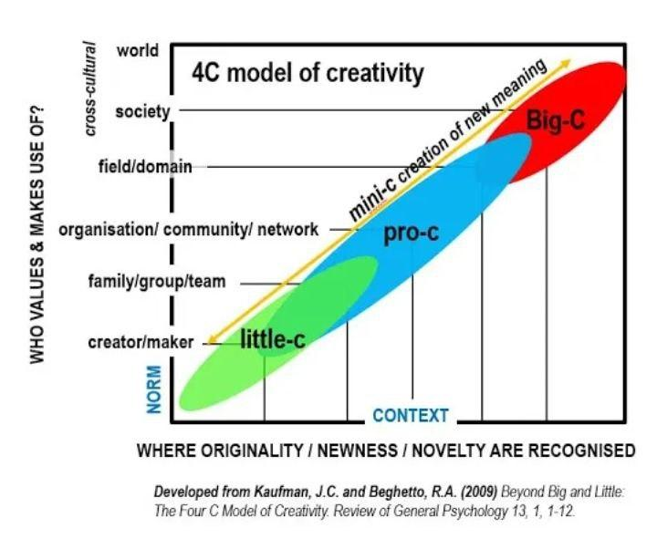
Побудова стратегії

Slide 7
Побудова стратегії
Горизонтальний вектор: ми досліджуємо паралельні процеси в цій серії рішень у тому сенсі, що вони існують поруч один з одним в однаковій горизонтальній площині, і наше завдання полягає в тому, щоб дивитися навколо, серфінгуючи за допомогою нашого фокусу. Також ми зосереджуємось на етапах процесу, як саме він відбувається.
Г. Альтшулер, показує, як універсальні принципи творчості складають основу інновацій. TRIZ ідентифікує та кодифікує ці принципи та використовує їх, щоб зробити творчий процес більш передбачуваним.
Використання ТРИЗ полягає у вивченні цих повторюваних моделей, проблеми та рішення, усвідомлення наявних у ситуації суперечностей і розробці нових методів використання наукових ефектів.

Slide 8
Побудова стратегії

Slide 9
Побудова стратегії
У процесуальному векторі основний вектор пошуку рішення відбувається в самому процесі, наприклад метод розміщення сюжету з фігур на дошці, створення історій-імпровізацій, рольова імпровізація. У процесі творення історії проявляється, виникає те нестандартне, парадоксальне, те, що важко помітити у звичному потоці, укладі життя.

Slide 10
Побудова стратегії
Більшість методів передбачає пару векторів руху пошуку рішення, але основний акцент залишається лише на одному, а форма творчості – це те, що знаходиться на перетині всіх трьох векторів, коли створюється тривимірний простір для всіх, три вектори, які необхідно взяти до уваги. Розв'язок на їх перетині є найбільш повним і розкриває всі вектори.
Отже, якщо брати рольовий метод, то сам процес можна ще більше збагатити, виділивши передісторію історії, більше деталей, хто ще присутній у цьому процесі, що розширює горизонтальний огляд. Так само, що відбувається всередині цього героя, власне, будь-якої фігури, характеру, і що ним керує, коли він це робить, чому, що в цьому є прихованого від першого погляду, що додає вертикального погляду, що відбувається. Поступовим додаванням і нашаруванням площин збагачується простір для створення рішення і виходить таке рішення, яке максимально враховує різні аспекти.

Slide 11
Побудова стратегії
Розв’язування самого завдання має 3 основні етапи, творчі дії:
фактичний стан і налаштування того, як він виглядає та виглядає таким, яким він є: це можна зробити за допомогою трьох векторів, щоб охопити всю площину, наскільки це можливо.
безпосередньо творчий акт, опрацювання цього матеріалу, де можна поєднувати кілька методів, як форму для експериментування, комбінування.
об’єктивація творчого акту, коли ми формалізуємо з’являються рішення, та експериментуємо з самим втіленням на практиці в системних скоординованих діях. Крім того, коли наше створене рішення зустрінеться з реальністю в майбутньому, його можна трохи модифікувати, трансформувати, враховуючи ті змінні, які ми раніше не враховували або які з’явилися, що також дає гнучкість і можливість легше реагувати на будь-які непередбачені зміни і більш ефективно. У сучасному світі це один із пріоритетних напрямків розвитку.

Slide 12
Побудова стратегії

Slide 13
Кращі практики освітніх експериментів та розробки інноваційних рішень для учнівських організацій
Для практичного застосування наданого теоретичного матеріалу при створенні проектів рекомендуємо взяти за основу покроковий алгоритм.
Визначте, що саме ви хочете створити у своєму проекті і чому це важливо, сенс і значенння цього. Ці питання стосуються вертикального вектора. Спробуйте знайти методи, які допоможуть точніше сформулювати цей пункт. Цей пункт формує місію, зміст і цілі. Щоб ви були мотивовані виконувати цей проект, важливо знайти особисту потребу (цінність) того, що ви будете робити.
Кому це піде на користь? Що саме? Визначення цільової аудиторії – справа горизонтального вектора. Важливо звернути увагу на потреби тих, для кого ви робите цей проект. Проаналізуйте те, що вже є і які потреби воно задовольняє. Що нового ви хочете привнести для задоволення потреб суспільства? Визначте методи для цього.
Як ти це зробиш? Процедурний вектор. Це найбільший простір для творчості. Це експеримент. Залежно від поставленого завдання можна використовувати різні методи.

Slide 14
Побудова стратегії
Етап заземлення вашої творчості. Це можливість побачити ризики та способи уникнути невдач і розчарувань. Це перевірка та апробація ваших ідей на реальність. Знайдіть серед методів, які вам у цьому допоможуть найкращим чином.
Стадія вдосконалення після схвалення та врахування можливих ризиків.
Коли ви вирішите, що проект готовий до реалізації, подумайте, що вам для цього потрібно.
Спробуйте використати ту саму формулу:
Що?
Чому
Для кого? (З ким?)
Як?
Спробуйте знайти творче рішення для вирішення цієї проблеми. Якщо щось є проблемою, перетворите це на завдання. Якщо ви досягли цього моменту, то у вас вже є достатньо практики, щоб знайти спосіб вирішення цієї проблеми.

Slide 15
Побудова стратегії
Кожен партнер проекту обирає найцікавіші проекти та аналізує їх за алгоритмом:
ідея.
реалізація (Де? Як? Які творчі прийоми використано? Що стало можливим?)
кому це було корисно та цікаво? Наскільки він відповідає потребам цільової аудиторії?
які ризики? - втрата актуальності через зміни потреб цільової аудиторії, технічного забезпечення, фінансування, наявності та потреб команди, необхідності змінювати та розвивати проект.
можливості проекту: що це створює? Який продукт (корисна інформація, зв’язки між людьми, середовище для співпраці та спільної творчості).
перспективи подальшого застосування в інших умовах - Де? Коли? чому Для кого? Для яких видів діяльності?

Slide 16
Список літератури
Kupers, E. et al. (2018) Дитяча творчість: теоретичні основи та систематичний огляд. SAGE. Available at: https://journals.sagepub.com/doi/full/10.3102/0034654318815707
Reicherts, M. (2015) Вивільнення креативності та інноваційності молодих людей Європейські проекти передової практики. Luxembourg: Publications Office of the European Union.
Rosalie, J. (2018). Невикористаний потенціал транссистемного мислення. McGill University - Faculty of Law. Yvon Blais
Sebba, J. et al. (2009) Інновації під керівництвом молоді: підвищення кваліфікації та потенціалу наступного покоління інноваторів. (2019) National Endowment for Science, Technology and the Arts (NESTA)

Slide 17
Creative Box : Просування інноваційних підходів до побудови освітніх форматів у роботі з молоддю.
Дякуємо!
Зв’язатися з нами:
NGO “Ukrainian Centre of the Future”
Контакт: Iryna Zubets
Email: irina.zubets@gmail.com
This project has been funded with support from the European Commission. Project Nº: 2021-1-PL01-KA220-YOU-000028673 This communication reflects the views only of the author, and the Commission cannot be held responsible for any use which may be made of the information contained therein.

